Slide 1
«ДОСЬЕ УСПЕХА» учитель-дефектолог Зайцева М.Г

Slide 2
Портфолио представляет собой папку-накопитель собранных педагогом документов и материалов, свидетельствующих об уровне профессиональной компетентности и результатах практической (учебной, социальной, творческой и др.) деятельности за последние годы работы (3-5 лет).

Slide 3
ТРЕБОВАНИЯ К ОФОРМЛЕНИЮ ПОРТФОЛИО И ПРИНЦИП РАБОТЫ:
1.Системность
2.Достоверность
3.Объективность
4.Нацеленность автора на самосовершенствование
5.Структуризация материалов, логичность, лаконичность всех письменных пояснений
6.Аккуратность и эстетичность оформления
7.Целостность материалов
8.Наглядность результатов работы
9.Технологичность

Slide 4
СТРУКТУРА ПОРТФОЛИО
-Титульный лист
-Перечень документов и материалов (содержание)
-Информационную карту, заверенную руководителем образовательной организации( если педагог идёт на повышение квалификационной категории)
-Документы и материалы, подтверждающие результаты педагогической деятельности педагога
-Диски с записями уроков, воспитательных мероприятий

Slide 5
ТИТУЛЬНЫЙ ЛИСТ
1.Фамилия, имя, отчество педагога
2.Должность
3.Место работы
4.Заявленная квалификационная категория ( если педагог идёт на повышение квалификационной категории)

Slide 6
Муниципальное бюджетное общеобразовательное учреждение Специальная (коррекционная) общеобразовательная школа-интернат №3 8-вида ПОРТФОЛИО для проведения экспертной оценки уровня профессиональной компетентности и результативности деятельности Составила: Ф.И.О: Зайцева Марина Геннадьевна Должность: учитель-дефектолог Заявлена: 1 квалификационная категория Дата проведения экспертизы:________ (в соответствии с графиком) г. Елизово 2015 год

Slide 7
СОДЕРЖАНИЕ
Содержание следует поместить сразу после титульного листа. Его главное назначение -создание общего представления о структуре текста (документа). Поэтому, с одной стороны, Содержание должно быть достаточно информативным, с другой – не слишком детализированным, дробным.

Slide 8
ИНФОРМАЦИОННАЯ КАРТА
1.Общие сведения о педагогическом работнике
-Ф.И.О
-Дата рождения
-Занимаемая должность
-Сведения об образовании, стаж работы

Slide 9
Визитная карточка Ф.И.О: Зайцева Марина Геннадьевна Дата рождения: 03.10.1978 г. 3.Образование, наименование учебного заведения, год окончания Высшее. Дальневосточная государственная социально-гуманитарная академия.2007 г. Специальность: «Олигофренопедагогика» Квалификация: «Учитель- олигофренопедагог» Специализация: «Логопедическая работа с детьми, имеющими нарушения интеллекта». 4.Должность, по которой выходит на аттестацию: Учитель-дефектолог 5.Место работы: МБОУ СКОШИ №3 8-вида 6.Общий стаж работы: 18 лет 7.Стаж педагогической работы:18 лет 8.Стаж работы в должности (в данном учреждении): 2 года 9.Сведения о предыдущей аттестации (категория, дата присвоения) : 1категория., декабрь 2009 год. 10. Контактные телефоны: рабочий__________________ домашний: (8-415 -31) 7-72-39 сотовый: 8-924-793-37-54 11. Кредо педагога: Каждый день, в который вы не пополнили, своего образования хотя бы маленьким, но новым для вас куском знания... считайте бесплодно и невозвратно для себя погибшим.

Slide 10
2.Результативность деятельности педагогического работника
Сведения об усвоении учебного материала, динамики развития обучающихся .
1 «неудовлетворительно»
2 «удовлетворительно»
3 «хорошо»
Ф.И.Ребёнка 2 б класс | Общая моторика |  | Ручная мотор. |  | Тактильн.ощущ. |  | Сенс. эталоны |  | Зрит. Воспри. |  | Слух. Воспр. |  | Простр. восприятие |  | Воспр. времени |  | Общий результат
 | н | к | н | к | н | к | н | к | н | к | н | к | н | к | н | к | н | к
Головко Фефилова Шишкина Мамруков | 1 1 1 1 | 2 2 1 1 | 1 2 1 1 | 1 2 1 1 | 1 1 1 1 | 1 1 1 1 | 1 1 1 1 | 1 1 1 1 | 2 2 1 1 | 2 2 1 1 | 1 2 1 1 | 1 2 1 1 | 1 1 1 1 | 1 2 1 1 | 1 1 1 1 | 1 1 1 1 | 1 1 1 1 | 1 1 1 1

Slide 12
Охват детей индивидуальными диагностическими процедурами
ДАТА | ФИО | КЛАСС | ПРИЧИНА ОБРАЩЕНИЯ | ЗАКЛЮЧЕНИЕ И РЕКОМЕНДАЦИИ
12.09.13 | ТЮМЕНЦЕВ Михаил Юрьевич | 1 а | Первичное обследование | Трудности формирования учебных навыков , обусловленные снижением темпов развития познавательной деятельности. А также снижением развития отдельных высших психических процессов. Нарушение сенсомоторной сферы (развитие сенсорных эталонов, графомоторных навыков, пространственного восприятия, временных представлений) Занятия с дефектологом в условиях комплексной программы развития и коррекции.
12.09.13 | СТОЛЯРЕНКО Валерия Сергеевна | 1 а | Первичное обследование | Специфические трудности формирования учебных навыков , обусловленные снижением развития отдельных высших психических процессов, нарушением эмоционально-волевой сферы. Нарушение сенсомоторной сферы (развитие сенсорных эталонов, графомоторных навыков, пространственного восприятия, временных представлений) Занятия с дефектологом в условиях комплексной программы развития и коррекции.
12.09.13 | ШМАКОВ Артём Владимирович | 1 а | Первичное обследование | Трудности формирования учебных навыков, обусловленные нарушением эмоционально-волевой сферы. Нарушение сенсомоторной сферы (развитие сенсорных эталонов, пространственного восприятия, временных представлений) Занятия с дефектологом в условиях комплексной программы развития и коррекции.
12.09.13 | НЕСТЕРЕВ Андрей Вадимович | 1 а | Первичное обследование | Трудности формирования учебных навыков обусловлены нарушением эмоционально-волевой сферы. Нарушение сенсомоторной сферы (развитие сенсорных эталонов, пространственного восприятия, временных представлений) Занятия с дефектологом в условиях комплексной программы развития и коррекции.
12.09.13 | ШМАГИНА Дана Эдуардовна | 1 а | Первичное обследование | Трудности формирования учебных навыков, обусловленные дифицитарностью высших психических функций ,(память, внимание), низким темпом развития познавательной деятельности, нарушением эмоционально-волевой сферы. Нарушение сенсомоторной сферы (развитие сенсорных эталонов, графомоторных навыков пространственного восприятия, временных представлений) Занятия с дефектологом в условиях индивидуальной программы развития и коррекции.
01.04.14 | ЛОПАТИН Андрей Владимирович | 1а | Первичное обследование | Трудности формирования учебных навыков , обусловленные снижением темпов развития познавательной деятельности. А также снижением развития отдельных высших психических процессов. Нарушение сенсомоторной сферы (развитие сенсорных эталонов, графомоторных навыков, пространственного восприятия, временных представлений) Занятия с дефектологом в условиях комплексной программы развития и коррекции.
17.09.13 | Столяренко Валерия | 1а | Первичное обследование | Трудности формирования учебных навыков, обусловленные дифицитарностью высших психических функций ,(память, внимание), низким темпом развития познавательной деятельности, нарушением эмоционально-волевой сферы. Нарушение сенсомоторной сферы (развитие сенсорных эталонов, графомоторных навыков пространственного восприятия, временных представлений) Занятия с дефектологом в условиях индивидуальной программы развития и коррекции.

Slide 13
3.Уровень профессионализма педагогического работника
Реализуемые программы
1.«Развитие психомоторики и сенсорных процессов
учащихся 1-4 классов» под редакцией
Л.А Метиевой ., Э.Я Удаловой.
2.Программы специальных (коррекционных) образовательных учреждений VIII вида под редакцией В.В.Воронковой
3.Программа для 0-4 классов «Особый ребенок» под редакцией Е.Д. Худенко

Slide 14
Использование в классе современных технологий
1.Здоровьесберегающие технологии
(Гимн.для глаз. Пальчиковая, дыхательная, артикуляционная гимнастика. Кинезиология.Пескотерапия).
2.Информационно-коммуникативные (Презентации, физминутки).
3.Игровые.
4.Технология личностно-ориентированного обучения
( Признание ученика главной действующей фигурой, используя разноуровневый подход, дифференцированный подход, индивидуальный).

Slide 15
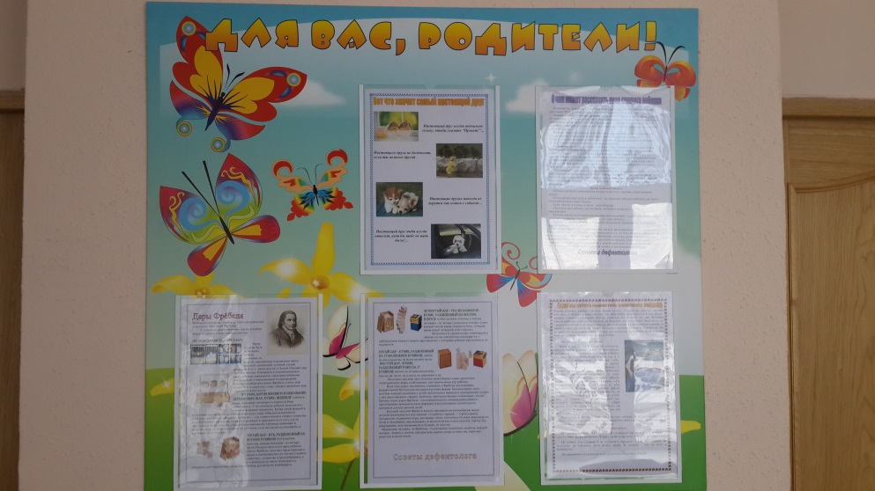
Консультативно-просветительская работа в педагогическом коллективе, с родителями

Slide 16
Разработка и использование современных диагностик
Направление диагностического обследования | Используемые диагностические методики (название) | Автор
Состояние общей моторики | Диагностические задания | Н.И Озерецкий М.О Гуревич
Оценка ручной моторики | Проба на реципрокную координацию (кулак – ладонь) | А.Р Лурия Д. Б. Эльконин
Оценка тактильных ощущений | «Чудесный мешочек» | Э. Сеген (геом.фигуры) Мария Монтессори Т.В.Чередникова Методика Выготского–Сахарова (объёмные фигуры)
Оценка владения сенсорными эталонами | Цвет, форма, величина | Т.В Чередняковой В.М. Когана
Оценка зрительного восприятия | Узнавание реалистичных объектов. Узнавание наложенных изображений. | А.Р Лурия Фигуры Поппельрейтора
Оценка слухового восприятия | Ритмические рисунки | Т.В Чередняковой
Оценка пространственного восприятия | Расположение предметов в пространстве | Альбом С.Д Забрамной , О.В Боровик
Оценка восприятия времени | Расположение нужных картинок | Альбом С.Д Забрамной , О.В Боровик

Slide 17
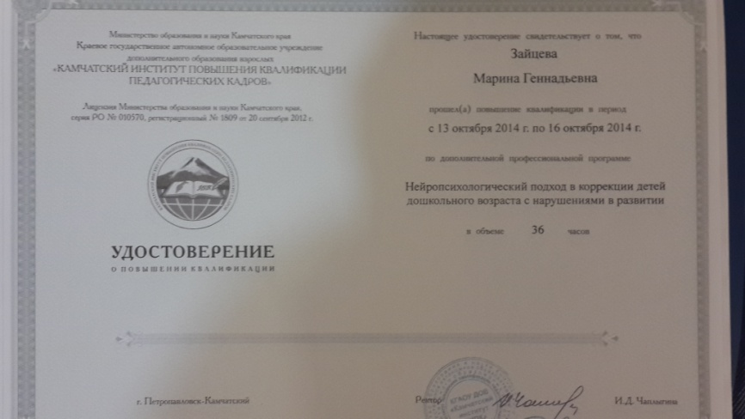
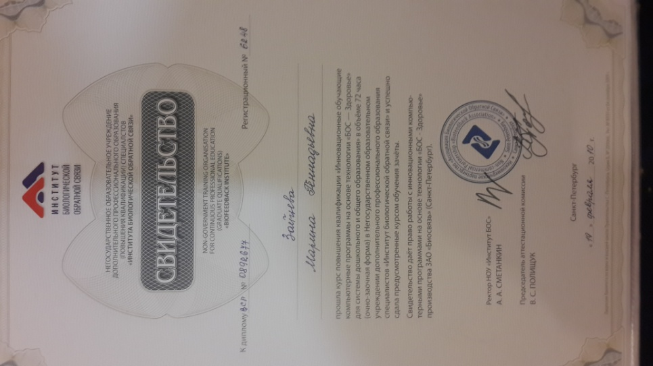
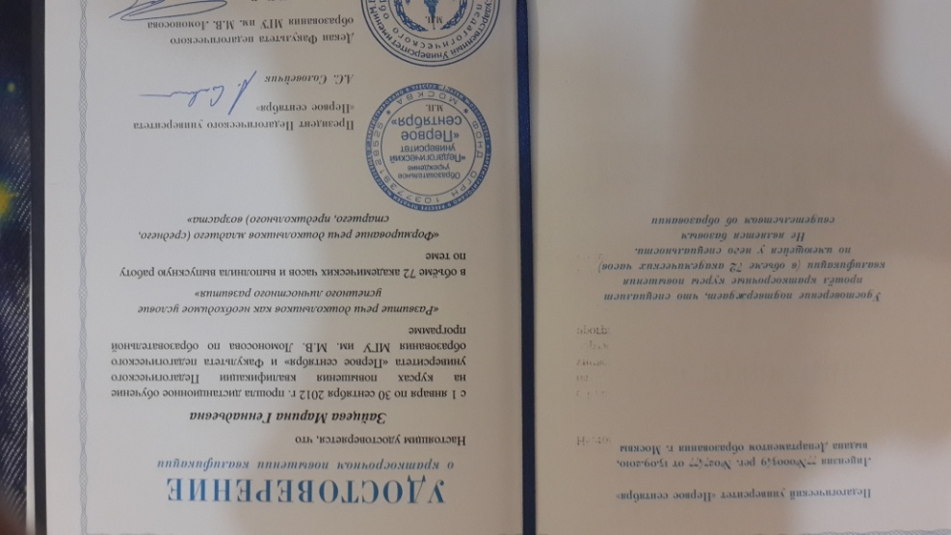
Повышение квалификации

Slide 18
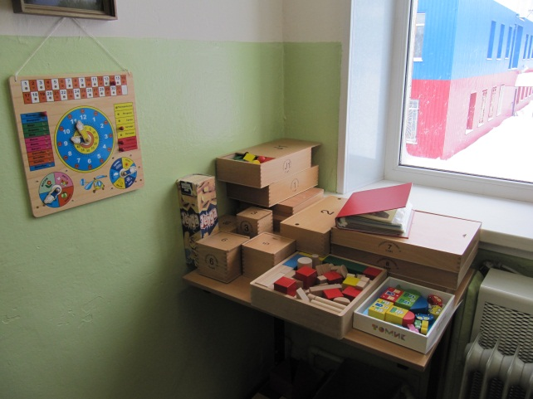
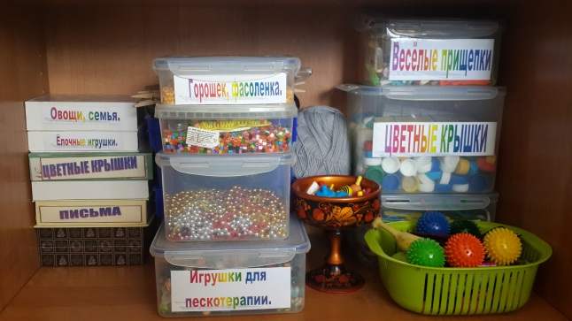
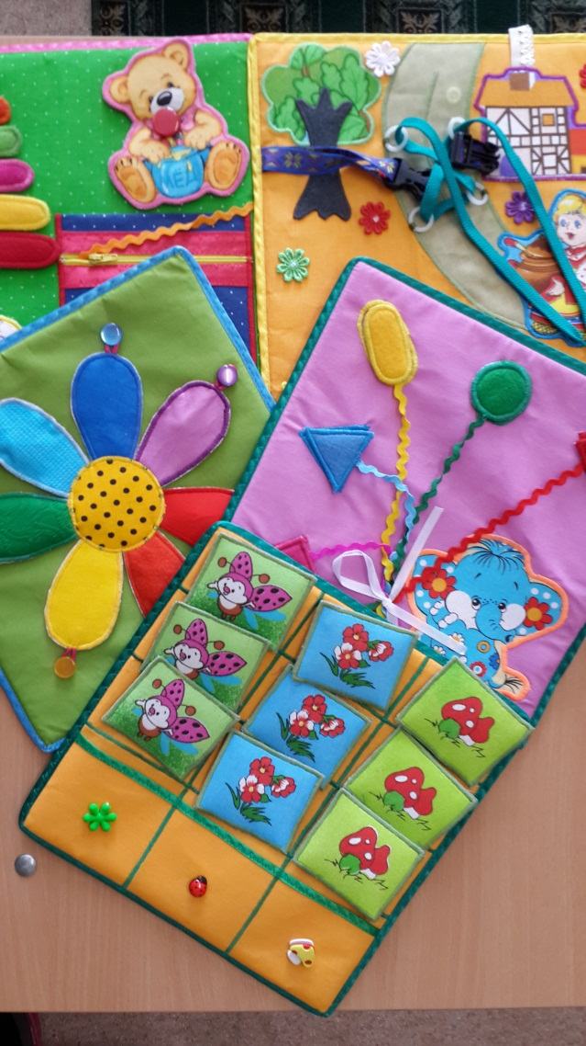
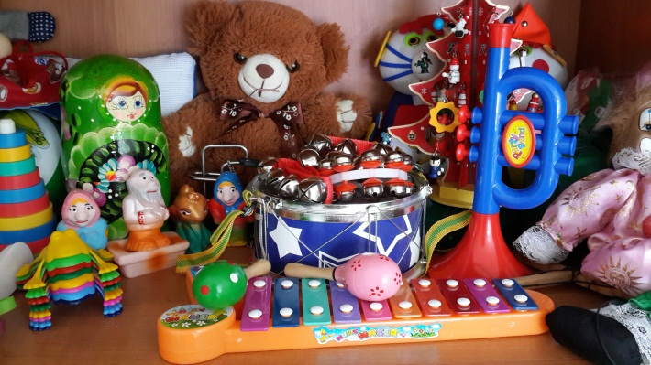
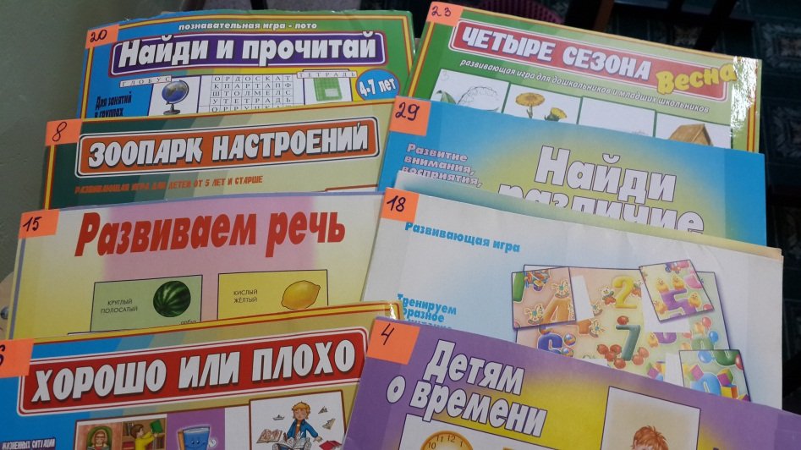
Оснащение кабинета (паспорт кабинета, план работы кабинета)
«Место, которое мы
обустраиваем и занимаем, -
это место,
которого мы достойны»

Slide 19
ЛИЧНЫЙ ВКЛАД В ПОВЫШЕНИИ КАЧЕСТВА ОБРАЗОВАНИЯ
1.Руководство методическим объединением, творческой, экспериментальной группой.
2.Проведение семинаров, мастер-классов, творческих мастерских и др. на уровне образовательной организации.
3.Выступления на конференциях, семинарах, методических советах (не ниже муниципального уровня.
4.Работа в аттестационной комиссии, в оргкомитетах, жюри профессиональных конкурсов фестивалей, выставок (дата, название). 5.Работа в составе общественных организаций, волонтерских групп, в органах общественного управления (название мероприятий).
6.Наличие благодарностей, грамот, поощрений, положительных отзывов за последние три года .

Slide 20
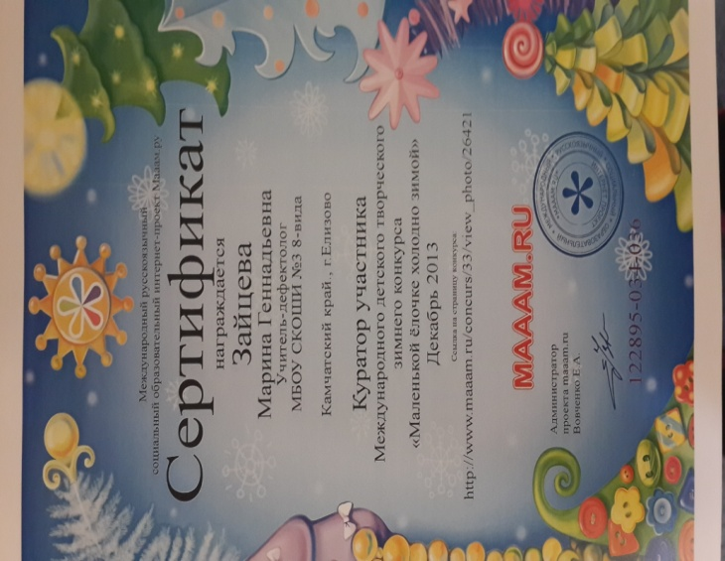
6.Участие в конкурсах, смотрах, фестивалях профессионального мастерства, в том числе и в интернет-конкурсах (дата, название, результат участия).

Slide 21
7.Наличие учебно-методических, научно-методических публикаций, статей (название статьи, где опубликовано, дата)
Название проекта | Тема проекта | Ваша роль в проекте | Время проведения | Место публикации
Международный русскоязычный социальный образовательный интернет-проект Мааам.ру | «Маленькой ёлочки холодно зимой» | Куратор участника Международного Детского творческого зимнего конкурса | Декабрь 2013г. | http://www.maam.ru/users/marina1239/photos/private27295.html
Социальная сеть работников образования nsportal.ru | Конспект интегрированного занятия «Карусель ощущений» | Учитель-дефектолог | Май 2014г. | http://nsportal.ru/zayceva-marina-gennadevn
Создание авторского альбома учителя-дефектолога в группе «Логопедия и Дефектология» | Предоставление методических пособий и игровых материалов для обмена опытом | Авторский альбом учителя-дефектолога | Июнь 2014г. | http://www.odnoklassniki.ru/logopediya
Участие в международном конкурсе «Логопедическое занятие» | Предоставление конспекта интегрированного занятия (учитель-логопед, учитель-дефектолог) | Учитель-дефектолог | Август 2014 | http://smartmoms.ru/konkurs.html Победитель конкурса 2 степени.
Участие в вебинаре «Новые подходы к обучению чтению у детей с задержкой речевого развития» |  | Учитель-дефектолог слушатель и активный участник | Август 2014 | http://mersibo.ru/

Slide 22
Барон Фон Мюнхаузен «Серьёзное лицо — ещё не признак ума, господа. Все глупости на Земле делаются именно с этим выражением. Вы улыбайтесь, господа, улыбайтесь!». Современный учитель - человек, способный улыбаться и интересоваться всем тем, что его окружает, ведь школа жива, пока учитель в ней интересен ребенку.

Slide 23
СПАСИБО ЗА ВНИМАНИЕ

